Slide 1

Retrajar
Projeto de Educação Ambiental - Lixo Têxtil

Slide 2

Sobre nós
Na Contoso, capacitamos as organizações para promover o pensamento colaborativo para impulsionar ainda mais a inovação no local de trabalho. Fechando o ciclo e alavancando estruturas ágeis, ajudamos os negócios a crescerem organicamente e a promover uma mentalidade voltada para o consumidor em primeiro lugar.

Slide 3
problema
Intervalo de mercado
Consumidores
A agricultura orgânica continua a ser orientada para o consumidor, mas estamos vendo um lapso de disponibilidade no mercado de produtos orgânicos
O aumento de 6,6% das vendas de varejo de alimentos orgânicos prova que há interesse do consumidor por mais produtos orgânicos
Custos
Usabilidade
Perda de vendas por não oferecer seleção de produtos orgânicos
As vendas de alimentos orgânicas no varejo aumentaram em US$ 112 bilhões em 2019
Finanças
Os clientes querem algo que esteja íntegro e disponível para retirada em seus supermercados locais ou área

Slide 4
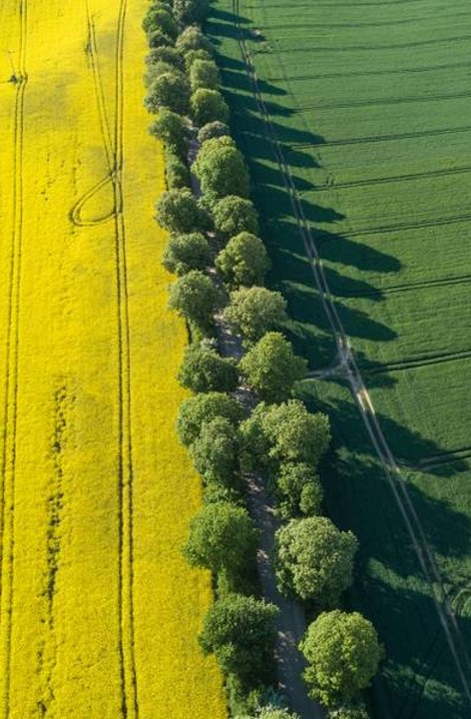
solução
Fechar o intervalo
Público-alvo
Nosso produto facilita a agricultura orgânica e nenhum outro produto no mercado oferece os mesmos benefícios ou rendimento.
Geração Z (18 a 25 anos)
Economia de custos
Fácil de usar
Reduza as despesas com produtos de reposição
Um produto simples que fornece aos clientes as informações necessárias para produzir uma grande quantidade de produtos avançados

Slide 5




Visão Geral do produto
Exclusivo
Testado
Autêntico
Primeiro no mercado
Único produto dedicado especificamente ao mercado agrícola
Conduziu testes com jovens agricultores da área
Projetado com a ajuda e contribuição de especialistas na área
O primeiro produto com design bonito, ao mesmo tempo elegante e funcional

Slide 6

Benefícios do produto
Produto interessante e elegante
Áreas para conexões com a comunidade
Loja online e mercado de swap

Slide 7
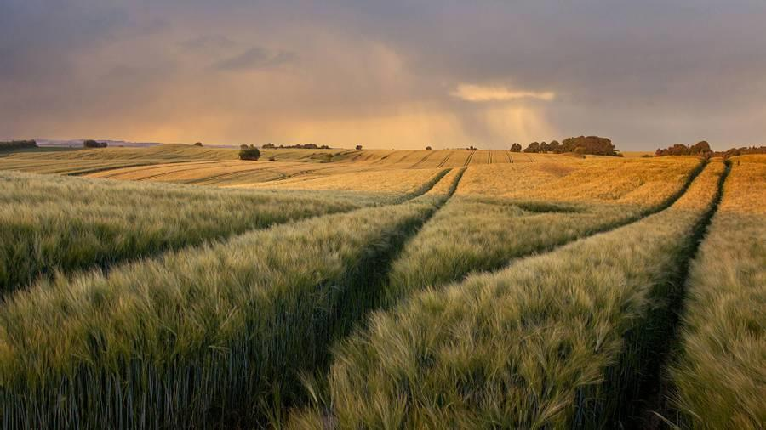
Visão Geral da Empresa

Slide 8

Modelo de negócios
Pesquisa
Baseamos nossa pesquisa em tendências de mercado e mídia social
Resumo
Acreditamos que as pessoas precisam de mais produtos especificamente dedicados a este nicho de mercado
design
Minimalista e fácil de usar

Slide 9
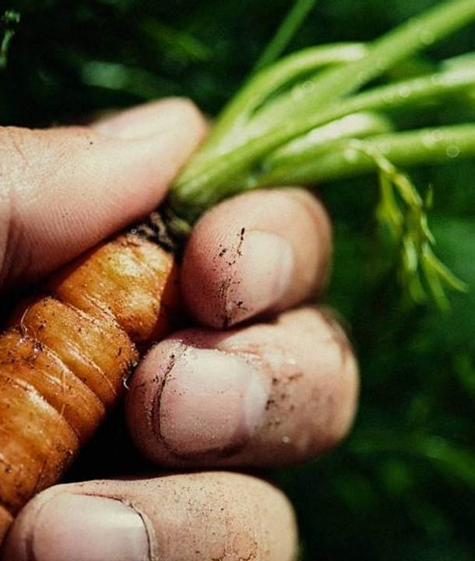
Visão geral do mercado
Oportunidade de construir
Mercado totalmente inclusivo
Mercado totalmente endereçável
R$ 3B
Liberdade de criação
Mercado seletivamente inclusivo
Mercado disponível para manutenção
R$ 2B
Poucos concorrentes
Mercado especificamente direcionado
Mercado de serviços obtidos
R$ 1B

Slide 10

Comparação de mercado
R$ 3b
R$ 2b
R$ 1B
Oportunidade de construir
Liberdade de criação
Poucos concorrentes
Mercado endereçável
Mercado de serviços
Mercado acessível

Slide 11

Nossa concorrência
contoso
Concorrentes
Nosso produto tem um preço inferior ao de outras empresas do mercado
O design é simples e fácil de usar, em comparação com os designs complexos dos concorrentes
A acessibilidade é a principal atração para nossos consumidores em nosso produto
Empresa A O produto é mais caro
Empresas B e C O produto é caro e inconveniente de usar
Empresas D e E O produto é acessível, mas inconveniente de usar

Slide 12
Layout competitivo
Conveniente
contoso
A
Caro
Acessível
B
D
C
E
Inconveniente

Slide 13

Estratégia de crescimento
Como dimensionaremos no futuro
Fevereiro de 20XX
Distribuir o produto nas fazendas locais da região para ajudar a estabelecer o produto
Maio de 20xx
Liberar o produto para o público em geral e monitorar tendências de mercado regional e de imprensa
Outubro de 20xx
Reunir comentários da comunidade agrícola para expandir a disponibilidade do produto

Slide 14
Tração
Previsão para o sucesso
Métricas
Receita por ano
 | Clientes | Pedidos | Receita bruta | Receita Líquida
20XX​ | 10​ | 1.100​ | US$10.000 | US$7.000
20XX​ | 20​ | 200​ | US$20.000 | US$16.000
20XX​ | 30​ | 300​ | US$30.000 | US$25.000
20XX​ | 40​ | 400​ | US$40.000 | US$30.000

Slide 15
Plano de ação de dois anos
Obter voluntários
Reunir comentários
Entregar aos consumidores
20XX
Jan
Fev
Mar
Abr
Mai
Jun
Jul
Ago
Set
Out
Nov
Dez
Gerenciar grupos de foco
Testar com fazendas
Lançamento regional
20XX
Jan
Fev
Mar
Abr
Mai
Jun
Jul
Ago
Set
Out
Nov
Dez

Slide 16

Finanças
 | Ano 1 | Ano 2 | Ano 3
Varejistas | 5.000​ | 40.000​ | 160.000​ | ​
Usuários | 50.000​ | 400.000​ | 1.600.000​ | ​
Vendas | 500.000​ | 4.000.000​ | 16.000.000​ | ​
Preço médio por venda | 75​ | 80​ | 90​ | ​
Receita @ 15%​ | 5.625.000​ | 48.000.000​ | 216.000.000​ | ​
Lucro Bruto​ | 5.625.000​ | 48.000.000​ | 216.000.000​ | ​
Despesas​ | ​ | ​ | ​ | ​
Vendas e Marketing​ | 5.062.500​ | 38.400.000​ | 151.200.000​ | ​
Atendimento ao Cliente​ | 1.687.500​ | 9.600.000​ | 21.600.000​ | 70%​
Desenvolvimento do produto | 562.500​ | 2.400.000​ | 10.800.000​ | 10%​
Pesquisa​ | 281.250​ | 2.400.000​ | 4.320.000​ | 5%​
Despesas Totais | 7.593.750​ | 52.800.000​ | 187.920.000​ | 2%​
EBIT | -1.968.750 | -4.800.000 | 28.080.000 | ​

Slide 17




Conheça a equipe
Takuma Hayashi​​
Mirjam Nilsson​​
Flora Berggren​​
Rajesh Santoshi​​
Presidente
Principal Diretor Executivo
Principal Diretor de Operações
VP de Marketing

Slide 18








Conheça a equipe
Takuma Hayashi​
Mirjam Nilsson​
Flora Berggren​
Rajesh Santoshi​
Presidente
Principal Diretor Executivo
Principal Diretor de Operações
VP de Marketing
Graham Barnes
Rowan Murphy
Elizabeth Moore
Robin Kline
VP de Produto
Estrategista de SEO
Designer do Produto
Desenvolvedor de Conteúdo

Slide 19
Financiamento
12K
32K
14K
82K
Campanhas
Investimentos Angel
Dinheiro
Compartilhamentos
Receita obtida de campanhas online e vendas de porta a porta
Montante obtido através de outros investidores
Ativo líquido que
temos em mãos
Número de ações convertidas em USD

Slide 20

resumo
Na Contoso, acreditamos em dar 110%. Usando métodos agrícolas éticos, ajudamos as comunidades agrícolas a crescerem organicamente e a promover uma mentalidade voltada para o consumidor em primeiro lugar. Nós prosperamos devido ao nosso conhecimento de mercado e a uma grande equipe por trás do nosso produto. Como o nosso CEO diz: "As eficiências virão da transformação proativa de como fazemos negócios."

Slide 21

Obrigado
Mirjam Nilsson​​
206-555-0146​
mirjam@contoso.com​
www.contoso.com

